Slide 1
JOI 2019/2020 一次予選 (第2回)
森義遠

Slide 2
お願い
問題に別解があれば勝手にスライドを増やして別解の解説も作ってください

Slide 3

A問題
テストを3回受けて、その点数がA,B,Cで表されているので、そのうち点数が高いほうから2つの結果を足した物を答えてください、という問題です。
例えば、入力例1のように70 80 90だった場合、点数が高い80と90を足して170が答えとなります。
今回はいつものサイト初心者向けAtcoder標準入力セット(Python)から、入力をlistで取得するパターンを使います。
リストではなくA,B,C3つの変数それぞれに
数字を入れてもよいのですが、今回はリストのみで使えるmin関数という物を使いたいのでこうしています。

Slide 4
A問題
まずどのように答えを求めるのか考えてみましょう。
今回は入力をリストに入れるので、リストの中身を大きい順にソート（並べ替え）してインデックス0と1を足す（1）、まず全ての数字を足して最後に1番小さい数字を引き算する（2）、など様々な方法が考えられます。今回は(2)の考え方で解説します
（1） （2）
[70, 80, 90] 70 + 80 + 90 = 240
↓ (大きい順に並べ替え) ↓
[90, 80, 70] 240 - 70 = 170
↓
90 + 80 = 170

Slide 5

A問題
実際にプログラムを書いていきましょう
まず1行目は ABC = list(map(int, input().split())) として入力をABCという変数に入れます
答えはABC全ての数字を足して、そこから一番小さい数字を引くだけなので、リストの数字をすべて足すsum関数とリストの中の一番小さい数字を返すmin関数を使い
print(sum(ABC) - min(ABC))
とします。よって答えは下のようになります

Slide 6
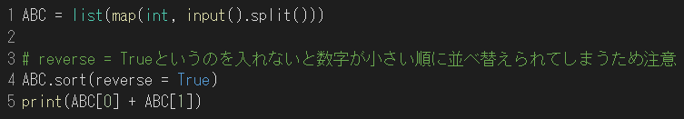
A問題別解
ABCをソートしてからインデックス0と1を足す別解も書いておきます

Slide 7
B問題
文字数がNの文字列SとA,Bのの数字が与えられるので、SのA文字目からB文字目を反転させたものを答えるという問題です
つまりこういうことです↓
入力例1の場合 N=10 A=3 B=7 S=JOIjoiJOIj
JOIjoiJOIj
↓3文字目から7文字目を反転
JOJiojIOIj←これが答え

Slide 8
B問題
この問題を解くときに使うテクニックは「スライス」という物です。スライスは文字列やリストの指定した範囲を抜き出すものです
このようなものです
S = “ABCDEFGHIJK”
S[3:8] → “DEFGH” (インデックス3から7の範囲)
S[:3] → “ABC” (インデックス0から2の範囲)
S[8:] → “IJK” (インデックス8から最後までの範囲)
スライスの注意点は、[A:B]と書いてもAからBまでではなくB-1までしか抜き出されないことです

Slide 9

B問題
次に文字列を反転させるプログラムを作ります
僕の場合文字列を1つずつ前に足していくことで反転するプログラムをforループで作りました
まずはreversed_sというからの文字列の変数を作りました。次のforループではスライスを使い文字列SのA文字目からB文字目を取り出しています。その後reversed_sの前から1つずつ文字を足していくことで反転した文字列がreversed_sの中にできます。

Slide 10
B問題
ところで、反転させるのはA文字目からB文字目なのにスライスの範囲は
S[A - 1:B]となっています。A - 1となっているのはなぜなのでしょうか
これは、スライスはインデックス(0から数える)で指定するのに対し、反転させる範囲は文字数(1から数える)で指定されているからです
前にこの問題を解いたときに僕もこれでやらかしたので、皆さんも気を付けてください

Slide 11
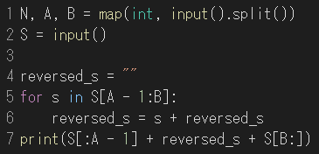
B問題
最後に反転した文字列とそれ以外の外側の部分をくっつけます
文字列は+でくっつけることができるのでこのようになります↓
S[:A - 1]が前半部分、reversed_sが反転させた部分、S[B:]が後半部分なのでそれをくっつけてプリントしています。よってプログラム全体はこうなります

Slide 12
C問題
ちょっと僕の時間がなくて突貫工事になってしまったのでC問題がないのと内容が少し適当になっています
いずれ続きは作りますが今はここまでしかできてないです

